Slide 1
ФЕДЕРАЛЬНОЕ ГОСУДАРСТВЕННОЕ БЮДЖЕТНОЕ ОБРАЗОВАТЕЛЬНОЕ УЧРЕЖДЕНИЕ ВЫСШЕГО ОБРАЗОВАНИЯ "КРАСНОЯРСКИЙ ГОСУДАРСТВЕННЫЙ МЕДИЦИНСКИЙ УНИВЕРСИТЕТ ИМЕНИ ПРОФЕССОРА В.Ф.ВОЙНО-ЯСЕНЕЦКОГО" МИНИСТЕРСТВА ЗДРАВООХРАНЕНИЯ РОССИЙСКОЙ ФЕДЕРАЦИИ
Противовирусные средства в лечении Covid-19
Выполнил студент 306 группы лечебного факультета Кузьмиченко А.В.
Преподаватель: КМН, доцент Окладникова Е.В.

Slide 2
План
Общее описание болезни;
Хлорин и гидроксихлорин;
Азитромицин;
Лопинавир+ритонавир;
Препараты интерферонов;
Изотретиноин.

Slide 3
COVID-19
С декабря 2019 г. в Ухане, Китай, произошла вспышка новой коронавирусной инфекции (COVID-19). Между тем вспышка также привлекла внимание и обеспокоенность Всемирной организации здравоохранения (ВОЗ). COVID-19 - еще одно инфекционное заболевание человека, вызываемое коронавирусом. Передача COVID-19 является мощной, и скорость заражения высокая.

Slide 4
Препараты
Анализ литературных данных по клиническому опыту ведения пациентов с атипичной пневмонией, связанной с коронавирусами SARS-CoV и MERSCoV, позволяет выделить несколько этиотропных препаратов, которые рекомендовано использовать в комбинации. К ним относятся хлорохин, гидроксихлорохин, лопинавир+ритонавир, азитромицин (в комбинации с гидроксилорохином), препараты интерферонов
Среди препаратов, которые находятся на стадии клинических испытаний у пациентов с COVID-19, можно отметить также умифеновир, ремдесивир, фавипиравир.
https://krasgmu.ru/index.php?page[common]=download&md=28680fe567ee4ad8a2bdb8c72056cdaa&cid=11&oid=154502

Slide 5
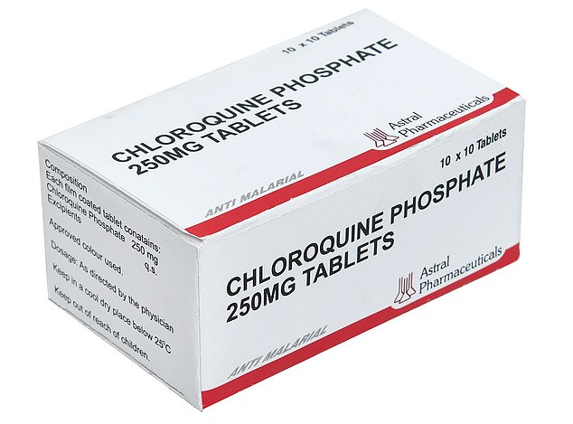
Хлорин и гидроксихлорин
Отчаянная потребность в поиске лекарств для COVID-19 указывает на то, что перепрофилирование является нашим самым быстрым способом получения эффективных лекарств. Один из исследуемых вариантов - это старое противомалярийное лекарство хлорохин и его аналог гидроксихлорохин.

Slide 6
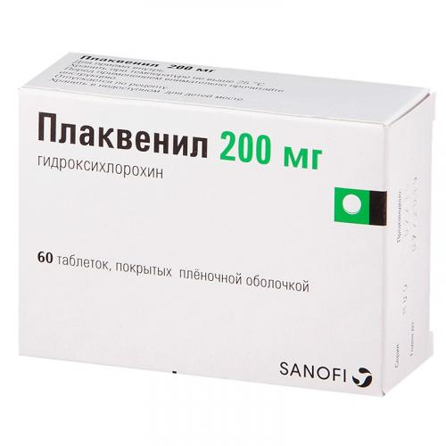
Хлорин и гидроксихлорин
Механизм действия противомалярийных препаратов против некоторых вирусных инфекций изучен не до конца, в опубликованных данных отмечаются несколько вариантов их воздействия на COVID-19, которые препятствуют проникновению вируса в клетку и его репликации. В небольших клинических исследования было показано, что комбинация азитромицина с гидроксихлорохином усиливает противовирусный эффект последнего.
https://krasgmu.ru/index.php?page[common]=download&md=28680fe567ee4ad8a2bdb8c72056cdaa&cid=11&oid=154502

Slide 7
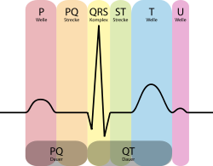
Хлорин и гидроксихлорин
Перед назначением противомалярийных препаратов и во время приема этих препаратов следует уделить особое внимание результату ЭКГ, в частности, величине QT. Противомалярийные препараты обладают кардиотоксичностью, и их прием может сопровождаться развитием, например, синдрома удлиненного QT.
https://krasgmu.ru/index.php?page[common]=download&md=28680fe567ee4ad8a2bdb8c72056cdaa&cid=11&oid=154502

Slide 8
Хлорин и гидроксихлорин
Схемы назначения
Гидроксихлорин | 400 мг 2 раза в первые сутки (утро, вечер), затем 200 мг 2 раза в сутки (утро, вечер) в течение 6 дней
Хлорин | 500 мг 2 раза в сутки в течение 7 дней

Slide 9
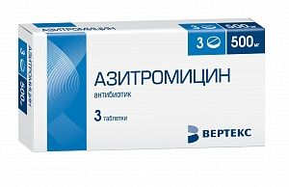
Азитромицин
Полусинтетический антибиотик из группы макролидов, имеются данные о повышении эффективности в отношении COVID-19 при совместном применении с гидроксихлорохином.
Форма выпуска:
Таблетки 500мг
Лиофилизат для
приготовления раствора для внутривенных инфузий.
500 мг per os или в/в 1 раз в сутки 5 дней
https://krasgmu.ru/index.php?page[common]=download&md=28680fe567ee4ad8a2bdb8c72056cdaa&cid=11&oid=154502

Slide 10
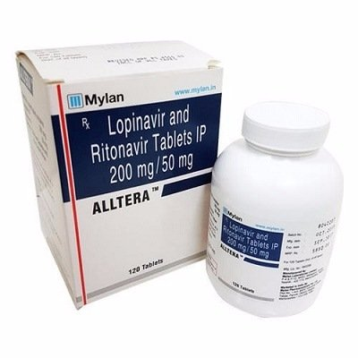
Лопинавир+ритонавир;
Комбинированный препарат лопинавир+ритонавир является ингибитором протеазы ВИЧ. В ранее проведенных исследованиях было показано, что он также способен подавлять активность протеазы коронавируса. Предполагаемый на основе компьютерных моделирований противовирусный механизм действия в отношении нового коронавируса связан с воздействием на основную протеазу SARS-CoV-2. Применение препарата в монотерапии может быть рекомендовано только при наличии противопоказаний к назначению хлорохина, гидроксихлорохина.
https://krasgmu.ru/index.php?page[common]=download&md=28680fe567ee4ad8a2bdb8c72056cdaa&cid=11&oid=154502

Slide 11
Лопинавир+ритонавир;
Лопинавир – ингибитор ВИЧ-1 и ВИЧ-2 протеазы ВИЧ. Ритонавир – ингибитор аспартилпротеаз ВИЧ-1 и ВИЧ-2
Форма выпуска: таблетки 400мг, суспензия.
400 мг +100 мг per so каждые 12 часов в течение 14 дней. Может вводиться в виде суспензии 400 мг +100 мг (5 мл) каждые 12 часов в течение 14 дней через назогастральный зонд.
https://krasgmu.ru/index.php?page[common]=download&md=28680fe567ee4ad8a2bdb8c72056cdaa&cid=11&oid=154502

Slide 12
Рекомбинантный интерферон бета-1б
Интерферонбета-1б
Антипролиферативная активность
Противовирусная активность
Иммумодулирующая активность
https://krasgmu.ru/index.php?page[common]=download&md=28680fe567ee4ad8a2bdb8c72056cdaa&cid=11&oid=154502

Slide 13
Рекомбинантный интерферон бета-1б
В текущих клинических исследованиях инфекции MERS-CoV ИФН-β1b используется в комбинации с лопинавир+ритонавир. Проведенные ранее in vitro исследования показали, что он проявляет максимальную активность 23 Версия 5 (08.04.2020) в сравнении с другими вариантами интерферонов (ИФН-α1a, ИФН-α1b и ИФНβ1a). За счет способности стимулировать синтез противовоспалительных цитокинов препараты ИФН-β1b могут оказывать положительный патогенетический эффект.
Форма выпуска: раствор 8млн МЕ
0.25 мг/мл (8 млн МЕ) подкожно в течение 14 дней (всего 7 инъекций)
https://krasgmu.ru/index.php?page[common]=download&md=28680fe567ee4ad8a2bdb8c72056cdaa&cid=11&oid=154502

Slide 14
Рекомбинантный интерферон альфа
Действие
Противовоспалительное
Противовирусное
Иммуномодулирующее
Форма выпуска: раствор 3000 МЕ
По 3 капли в каждый носовой ход (3000 МЕ) 5 раз в день в течение 5 дней

Slide 15
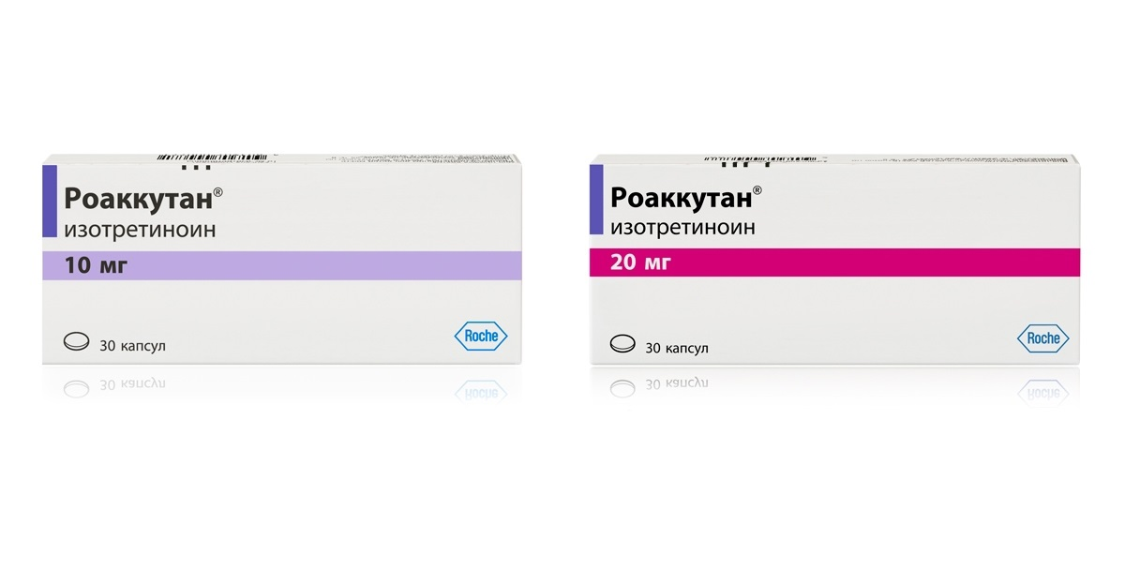
Изотретиноин
Wu et al. продемонстрировали, что изотретиноин является потенциальным ингибитором папаин-подобной протеазы (PLpro), который представляет собой белок, кодируемый генами SARS-CoV-2, и считается одним из белков, на которые следует обратить внимание при лечении COVID-19, выполняя скрининг виртуальных лигандов на основе мишеней.

Slide 16
Изотретиноин
В настоящее время проводится исследование для оценки влияния изотретиноина на иммунную активацию среди ВИЧ-1-инфицированных субъектов с неполным восстановлением CD4 + Т-клеток. С этой точки зрения, учёные предполагают, что пациент, принимающий терапию изотретиноином, может быть неуязвим против SARS-COV-2, а также может иметь терапевтический эффект, предотвращая дальнейшее развитие вируса.
Сообщалось, что хлорохин повышает уровень изотретиноина в крови, поэтому более низкие дозы требуется в сочетании. Сейчас проводятся испытания этого препарата, в качестве способа борьбы с COVID-19.

Slide 17
Список литературы
Представлен на слайдах.

Slide 18
Спасибо за внимание!!!

